Slide 1
তোমাদের সকলকে আন্তরিক মোবারকবাদ

Slide 2
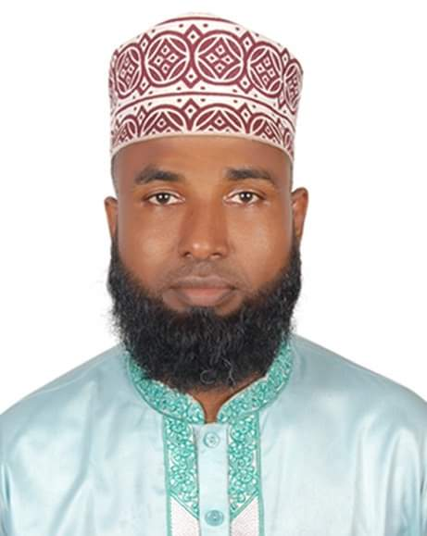
تعريف الاستاذ
মোঃ তোফাজ্জল হক আনসারী
সহকারী মৌলভী
হাফিজপুর মহিলা দাখিল মাদ্রাসা
মোবাইল – ০১৭১৪৭৫৩১৩৫
thofazzul1983@gmail.com

Slide 3
تعريف الدرس
المؤضؤع:اللغة العربية الاتصالية
الصف العاشر
الؤقت: 40دقيقة
التاريخ: 05/09/2021

Slide 4
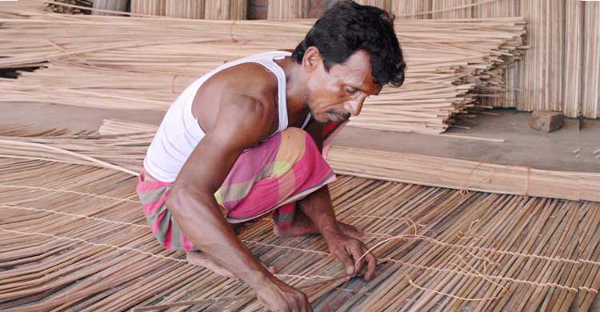
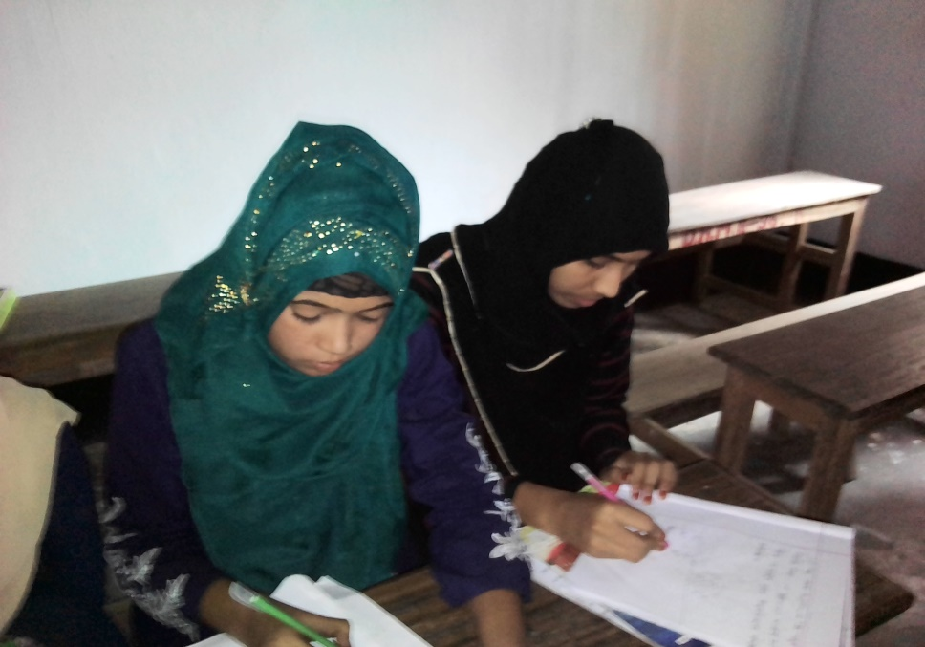
انظر هذه الصؤرة ؤ تفقر

Slide 5
عنؤان الدرس:عبادة الله بالاخلاص

Slide 6
نتيجة الدرس
يستطيع الطلاب ان يشرح بالاخلاص
يستطيع الطلاب ان يخرج اسم فعل حرؤف
يستطيع الطلاب ان يبين تعريف الاخلاص

Slide 7
تقديم الدرس
امرالله جل جلا له نبيه صلي الله غليه وسلم ان يعبد ه في حا ل كونه مخلصا له في عباد ته من جميع انواع الشرك صغيرها وكبيرها فالا خلاص هو ان يجعل المسلم كل اعماله لله سبحانه ابتغا ء مرضا ته وليس طلبا للريا ء والسمة فهو لا يعمل ليراه الناس ويتحدثوا ويثنوا عليه فعلي المسلم ان يخلص النية في كل عمل يقوم به حتي يتقبله الله منه لان الا عما ل لا تقبل الا برشرطين الا خلا ص والمتا بعة للرسول صلي الله عليه وسلم قال الله جل جلاله وما امروا الا ليعبدوا الله مخلصين له الدين حنفا ء ويقيموا الصلا ة ويؤتو ا الزكا ة وذالك دين القيمة

Slide 8
عمل الفرد
اجب عن الاسءلة التالية
1 *ما هؤ الاخلاص
2 *ما الشرطان لقبؤل العبادة
3 *ماذا قال الله بالاجلاص
4* ماذا يطلب التاجر الامين

Slide 9
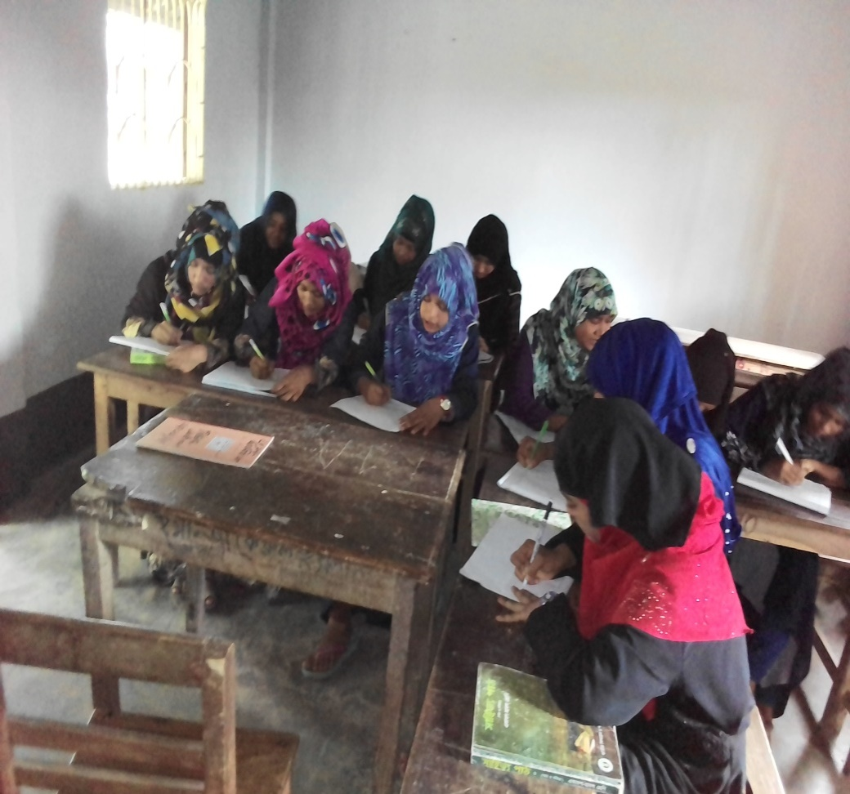
عمل الاجتماع
املا الفراغ التالئ فئ الجملة
1*ان الله لا يقبل من -----الا ما كان له خالصا-
2*العامل يتقن عمله لان الله ----باتقانالعمل-
3*----يتقئ الله فئ تجارته-
4*---- صفة الانبياء عليهم السلام

Slide 10
الاختبار
ما هؤ الاخلاص فئ العبادة*1
ما هؤ الاخلاص فئ الدرس*2

Slide 11
عمل البيت
اكتب صحيح اؤ خاطا مع تصيح الخاطا
1*عائ المسلم ان يخاص النية فئ كل عمل-
2*ان الاعمل لا تقبل الا بثلاثة شرؤط-
3*الطالب يتقئمرضة الله ؤ نفع المسلم-
4*الاخلاص صفة مذمؤمة للمسلم

Slide 12
مع السلام
الئ اللقاء

